Slide 1

Unidades equivalentes

Slide 2
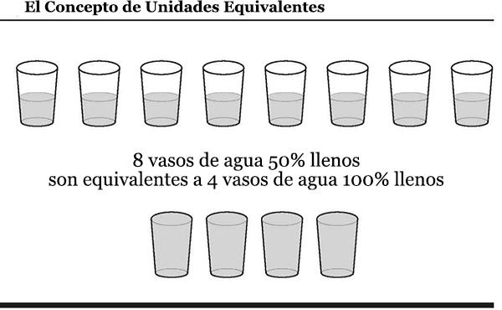
Unidades equivalentes

Slide 3
UNIDADES EQUIVALENTES
El aspecto que se debe entender aquí es que una unidad parcialmente ensamblada no es lo mismo que una unidad totalmente ensamblada.
Esta diferencia, necesita de una medida común que nos permita comparar el trabajo realizado en esta categoría, es decir en las unidades totalmente terminadas y en las unidades parcialmente terminadas.
Y lo que es más, obtener una medida de todo el trabajo realizado.

Slide 4
Costos de unidades totalmente ensambladas
Costos de unidades parcialmente ensambladas que todavía están en proceso al fin de mes

Slide 6
Primer ejemplo
Supongamos que un fabricante utiliza mano de obra directa continuamente en uno de sus departamentos de producción.
Durante junio el departamento comenzó sin unidades en inventario, y comenzó y terminó 10 000 unidades.
También comenzó 1000 unidades adicionales que se terminaron en un 30 % a fines de junio.
Cuantas unidades equivalentes tengo al fin de mes ???
Si el costo de mano de obra directa del departamento fue de $103 000 durante el mes, el costo de mano de obra directa de junio por unidad equivalente será de ????

Slide 7
Primer ejemplo
Supongamos que un fabricante utiliza mano de obra directa continuamente en uno de sus departamentos de producción.
Durante junio el departamento comenzó sin unidades en inventario, y comenzó y terminó 10 000 unidades.
También comenzó 1000 unidades adicionales, de estas no se terminaron completamente 300 y se quedaron con un grado de avance de 30 % .
Cuantas unidades equivalentes tengo al fin de mes ???
Si el costo de mano de obra directa del departamento fue de $103 000 durante el mes, el costo de mano de obra directa de junio por unidad equivalente será de ????

Slide 9
ENERO
MARZO
(UNIDADES)
FEBRERO (UNIDADES)
(UNIDADES)
1000 unidades
100,0%
600 unidades
200 unidades
70%
30%
30%
70%

